Slide 1
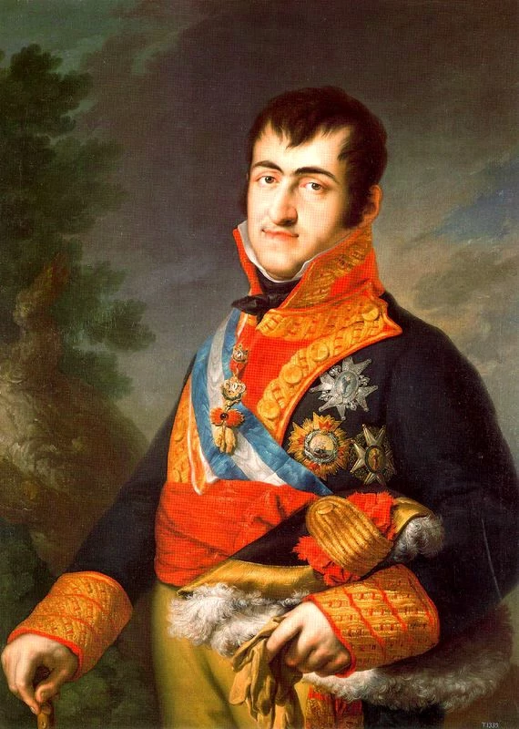
FERNANDO VII

Slide 2
ÍNDICE
1.Biografía
2.Conxura do Escorial
3.Motín de Aranxuez
4.Abdicacións de Baiona
5.Sexenio Absolutista(1814-1820)
6.Trienio Liberal(1820-1823)
7.Regreso ao Absolutismo:A década Ominosa(1823-1833)

Slide 3
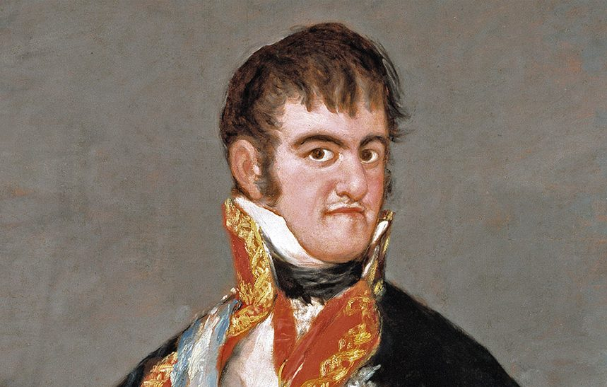
BIOGRAFÍA
Comezou a reinar o 19 marzo 1808 Reinado dende 1814 a 1833.
Recupera o trono en 1814.
O seu reinado divídese en tres fases
Morre en Madrid ,o 29 de setembro de 1833
Naceu o 14 de outubro de 1784 en San Lorenzo Escorial, Madrid.
Terceiro fillo de Carlos IV e de María Luisa de Parma.
En 1802 contraeu matrimonio con María Antonia de Nápoles(falece en 1806).
Casa en 1829 con María Cristina de Nápoles Isabel II de España.
Foi coñecido como “o Desexado”,apodo debido á Guerra de Independencia de 1808.
·Sexenio Absolutista(1814-1820)
·Trienio Liberal(1820-1823)
·A década Ominosa(1823-1833)

Slide 4
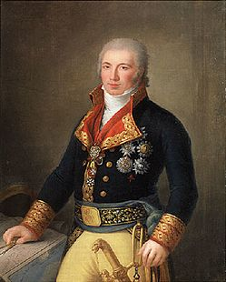
CONXURA DO ESCORIAL
Manuel Godoy
A oposición a Godoy favoreceu a formación dun “partido fernandino” composto por nobres e clérigos favorables ao príncipe Fernando.
Este grupo preparou, a finais de 1807, unha conspiración contra o rei, na que estaba implicado Fernando, a Conxura do Escorial.
Godoy conseguiu abortala. Fernando VII e os seus colaboradores foron detidos e Fernando tivo que pedirlle perdón o seu pai.
Secretario de Estado nomeado en 1792.
Fixo unhas reformas : 1ª desamortización (corta)
- negociacións con Napoleón.

Slide 5
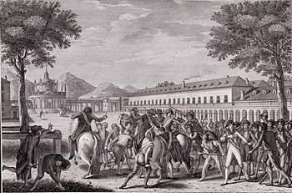
MOTÍN DE ARANXUEZ
Meses despois da Conxura do Escorial prodúcese o desenvolvemento do Motín de Aranzuez,en Marzo de 1808.
Motín de inspiración fernandista.
Aproveitase do descontento popular.
O día 17 inícianse as protestas e o asalto ao
palacio de Godoy, que é detido.
O día 19 Carlos IV abdica en Fernando.
“Caída y prisión del Príncipe de la Paz”

Slide 6
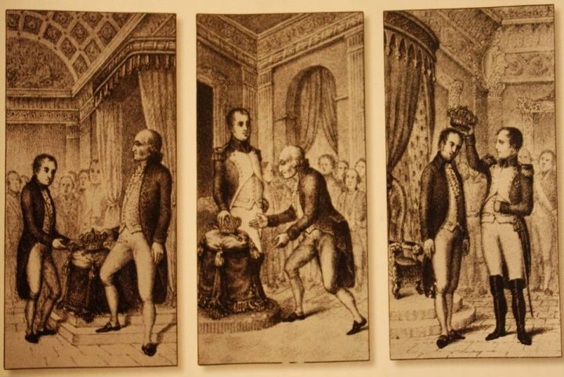
ABDICACIÓNS DE BAIONA
Tiveron lugar o 5 de maio de 1808.
Carlos IV quere contactar con Napoleón para que non recoñeza a Fernando e así recuperar o trono. Fernando tamén quere o apoio de Napoleón.
Os dous son citados en Bayona.Alí, Napoleón obrigou a Carlos a cederlle os seus dereitos ao trono de España.
Ao día seguinte, Fernando cedeu os seus dereitos a Carlos IV e nos días seguintes cederían os seus dereitos os restantes membros da familia real.
O 6 de xuño, Napoleón nomeou ao seu irmán José I Bonaparte rei de España.

Slide 7
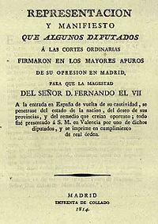
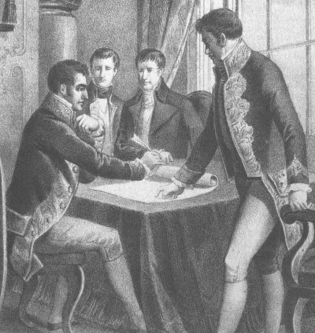
SEXENIO ABSOLUTISTA(1814-1820)
Terminada a Guerra de Independecia,Xosé I é expulsado de España.
O 11 de decembro de 1813 Napoleón asinou o Tratado de Valençay, polo que recoñecía como rei a Fernando VII, quen recobrará a coroa o 22 de marzo de 1814.
As Cortes e a Rexencia marcan un itinerario que Fernando VII debía cumprir para chegar a Madrid e xurar a Constitución.
Fernando VII quere recobrar a monarquía absoluta pero non sabe o respaldo que ten.
Fernando VII entra en España e ve o apoio popular co que conta
Absolutistas Manifesto dos Persas (abril de 1814)

Slide 8
SEXENIO ABSOLUTISTA(1814-1820)
Con ese respaldo o 4 de maio de 1814, mediante un Real Decreto, que deixou en segredo, declarou “nulos e sen ningún valor nin efecto” os decretos de Cádiz e a Constitución e dirixiuse a Madrid.
Os liberais non se decataron das maniobras de Fernando e foron detidos.
Nos meses seguintes restauráronse todas as institucións do Antigo Réxime e perseguíronse aos liberais.
O contexto internacional tamén lle era favorable a Fernando VII
Sexenio Absolutista

Slide 9
SEXENIO ABSOLUTISTA(1814-1820)
Fernando VII tenta gobernar dun modo absoluto e leva a cabo unha forte represión.
España estaba esnaquizada pola guerra e tiña que facer fronte á independenciadas colonias americanas que entorpecían o comercio e aumentaban os gastos.
Os intentos de reforma na Facenda chocaban coa oposición dos privilexiados.
Así, a oposición manifestouse rapidamente.
Os levantamentos e pronunciamientos para forzar a Fernando VII a introducir reformas liberais.
Sexenio Absolutista

Slide 10
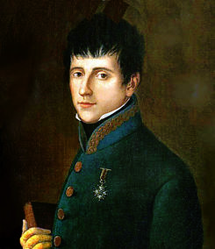
¿QUÉ É UN PRONUNCIAMENTO?
O pronunciamiento consiste na sublevación dun militar ou personalidade importante que loitou na guerra da Independencia.
Xeralmente están no exilio, no cárcere ou en postos de pouca importancia política.
Ten como finalidade forzar a vontade de Fernando VII para implantar o liberalismo
A repetición dos pronunciamientos indícanos o forte descontento de certas capas sociais relacionadas coa burguesía.
O coronel Rafael Del Riego sublévase en Cabezas de San Juan (Sevilla) e
percorre Andalucía proclamando a Constitución de 1812.

Slide 11
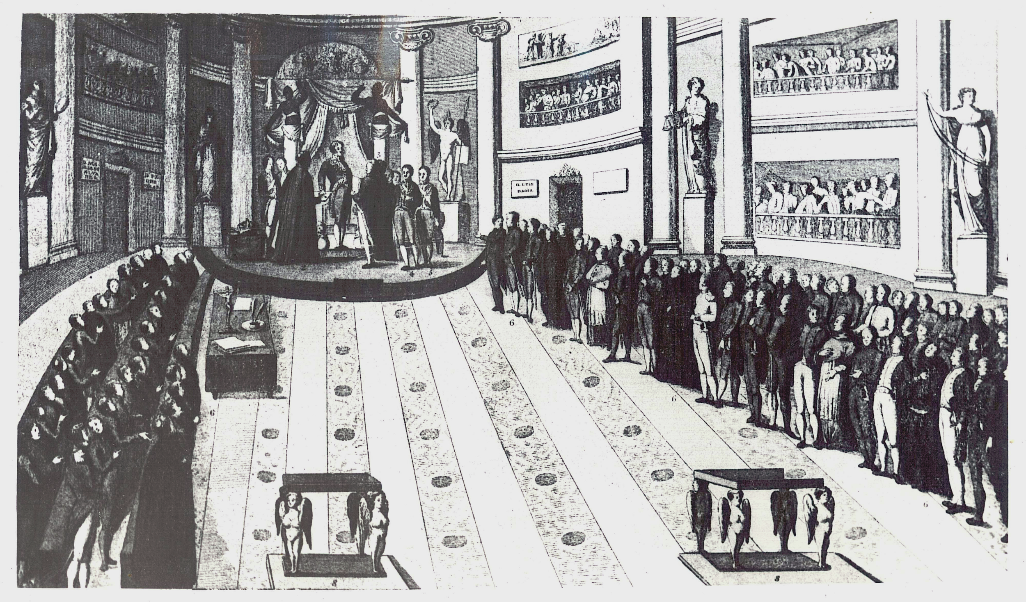
O TRIENIO LIBERAL(1820-23)
O movemento de Riego estendeuse a outras cidades.
Fernando VII, para poder controlar a situación, tivo que aceptar converterse en monarca constitucional o 10 de marzo de 1820.
Concedeu unha amnistía e convocou eleccións.
As Cortes maioritariamente liberais comezaron unha gran obra lexislativa.
-> Liquidar o feudalismo no campo
-> Liberalizar a industria e o comercio
-> Modernización política e administrativa
-> Creación da Milicia Nacional como forza de orde pública.
Obra lexislativa
Cortes de Cádiz

Slide 12
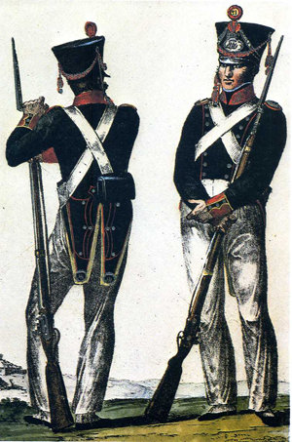
TRIENIO LIBERAL(1820-23)
División entre exaltados e moderados.
Os moderados crían que a Constitución de 1812 debía ser reformada nos aspectos máis radicais.
Os exaltados defendían sen concesións a Constitución de 1812. Crían que as
reformas debían aumentarse.
Os liberais necesitaban extender a súa ideoloxía.
Apoio popular non era grande e existía oposición da Igrexa.
O Rey e os absolutistas, desde o principio tentaron boicotear todas as accións para que fracasase o Trienio.
O campesiñado ve como a súa situación empeora

Slide 13
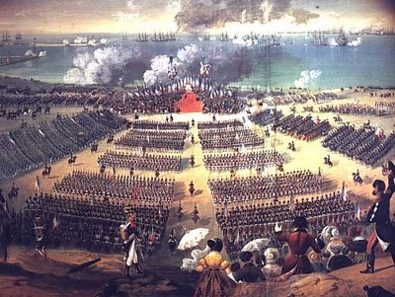
FIN DO TRIENIO LIBERAL(1820-23)
Os absolutistas lograron levantar partidas realistas que contaban co apoio da poboación agraria, pero fracasaron a finais de 1822.
O 15 de agosto de 1822 os absolutistas forman unha Rexencia na Sé de Urgel (Lérida) e solicitan axuda á Santa Alianza,que acorda enviarlle cen mil soldados
O 7 de abril de 1823 os “Cen Mil Fillos de San Luís” mandados por Luís Antonio de Borbón, invaden España, e o 1 de outubro o rei recobra o poder absoluto.

Slide 14
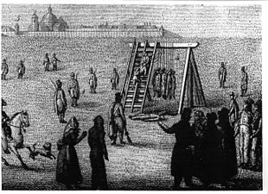
REGRESO AO ABSOLUTISMO:DÉCADA OMINOSA
(1823-1833)
Volta ao absolutismo forte represión
Prodúcense pronunciamentos pero o absolutismo solo vai ceder por problemas económicos
A economía non mellora aínda cos orzamentos e o Tribunal de Contas.
Fúndase o Banco de San Fernando (1829) e ponse en funcionamento a bolsa de Comercio en Madrid.
Unha parte do absolutismo deuse conta que se tiñan que producir certas reformas había que permitir certas reformas liberais.
Estas reformas provocaron a reacción dos ultrarrealistas

Slide 15
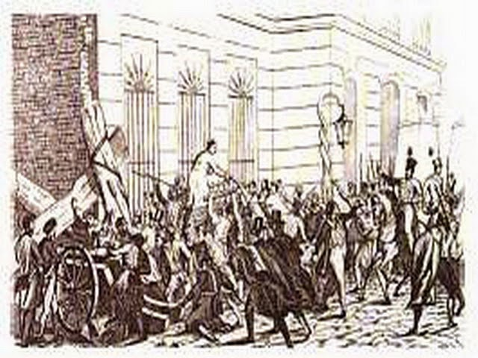
REGRESO AO ABSOLUTISMO:DÉCADA OMINOSA(1823-1833)
1) A guerra dos Malcontents,Cataluña de 1827. Foi unha revolta protagonizada polos campesiños e artesáns rurais en precaria situación,e que estaba financiada polos ultrarrealistas.
2) A cuestión sucesoria, a partir de 1830 . O rei quería asegurar a sucesión, xa que non tiña descendencia.
En 1830, Fernando VII foi pai dunha nena, a futura Isabel II,polo que aplicou a Pragmática Sanción.
Pragmática Sanción ->Eliminou a “Lei Sálica”.
Iso non foi aceptado por Carlos María Isidro, que se vía privado do acceso ó trono.
Dous enfrontamentos graves.

Slide 16
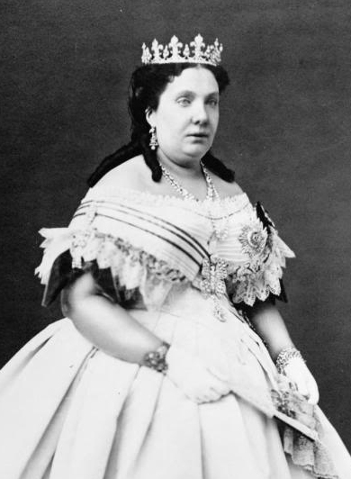
REGRESO AO ABSOLUTISMO:DÉCADA OMINOSA(1823-1833)
A raíña Mª Cristina, buscou apoios entre os liberais máis moderados e os reformistas fernandinos.
O contexto internacional estaba marcado polo triunfo do liberalismo moderado en Francia.
Os liberais prefiren deixar a vía do pronunciamiento e aliarse con María Cristina.
Decretouse unha amnistía e abríronse as Universidades
Mª Cristina terá que contar con LIBERALISMO debido a
En setembro de 1833 morreu Fernando VII e comezou a 1a Guerra Carlista entre os defensores de Isabel II e os partidarios de Carlos.
Necesita aos liberais para defender o trono para a súa filla Isabel II.

